Slide 1

4-5
2. Lower Intermediate Fecha: lunes, 12 de octubre del 2026
Práctica – comprar un billete de tren
Canción Fantástico

Slide 2
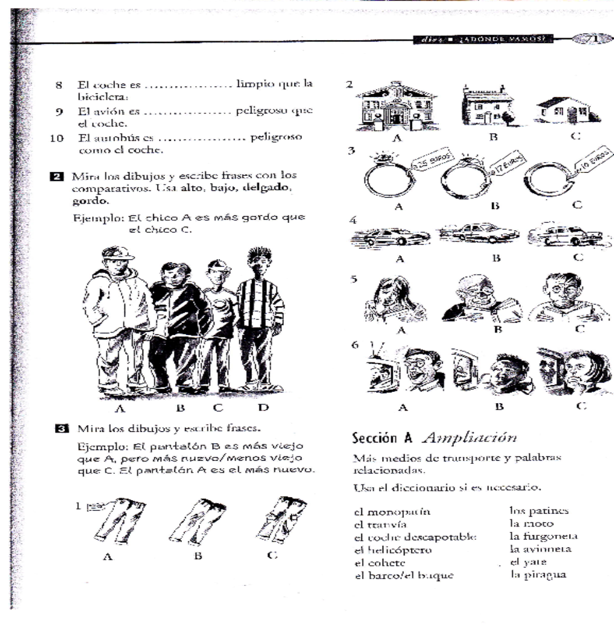

Slide 3
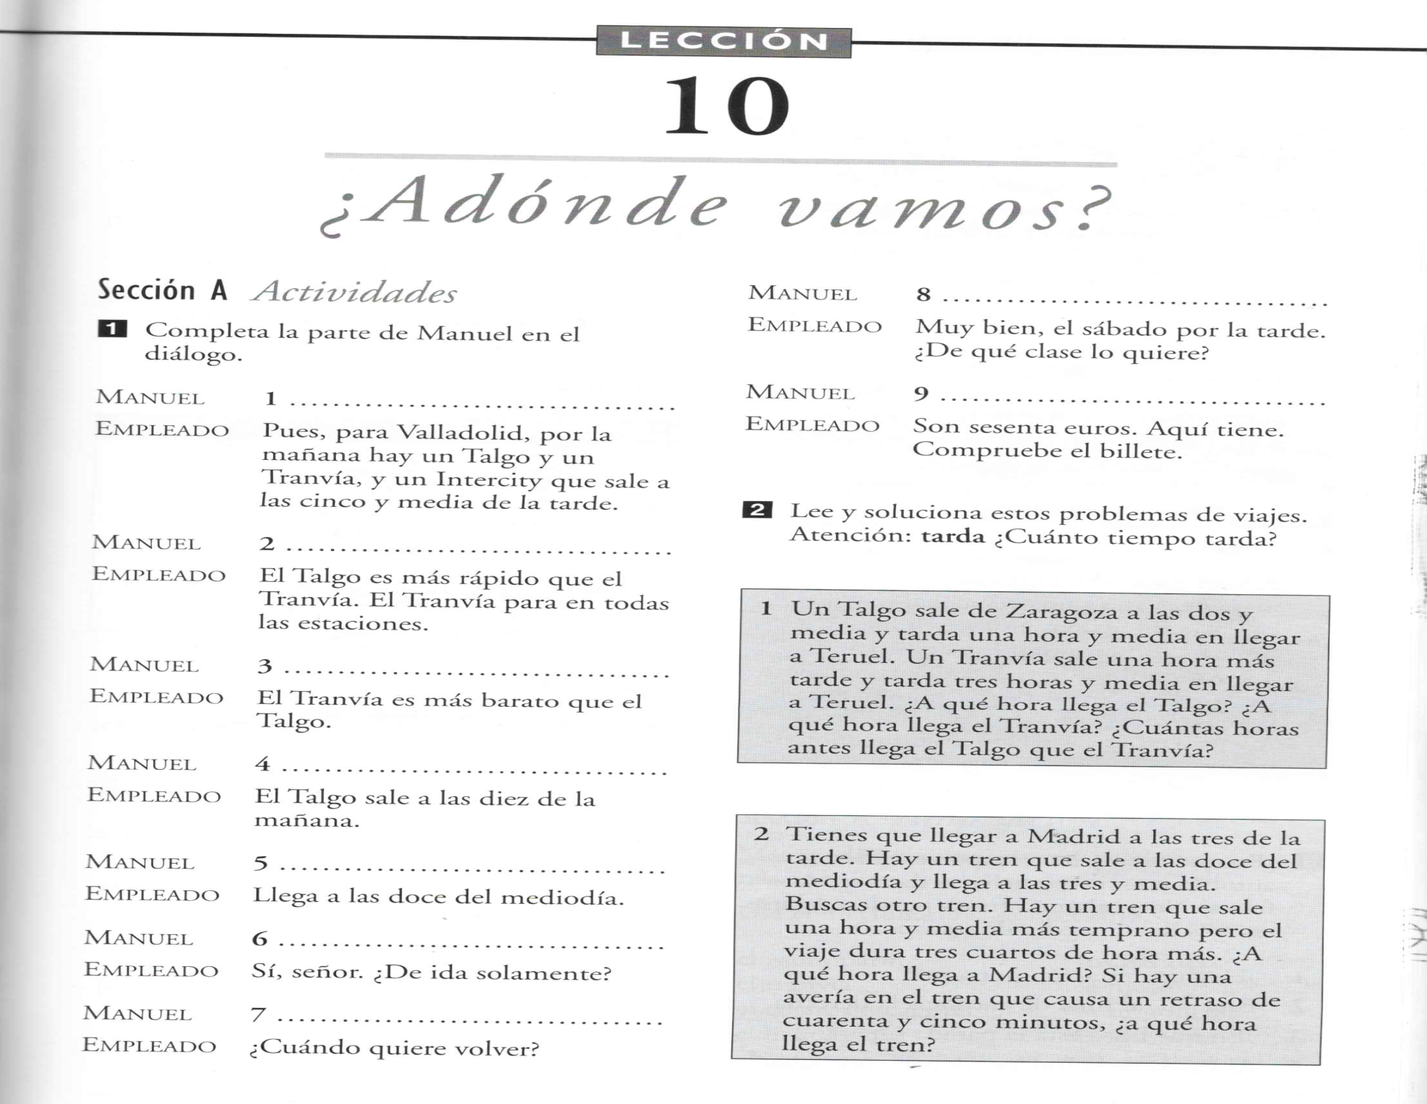

Slide 4
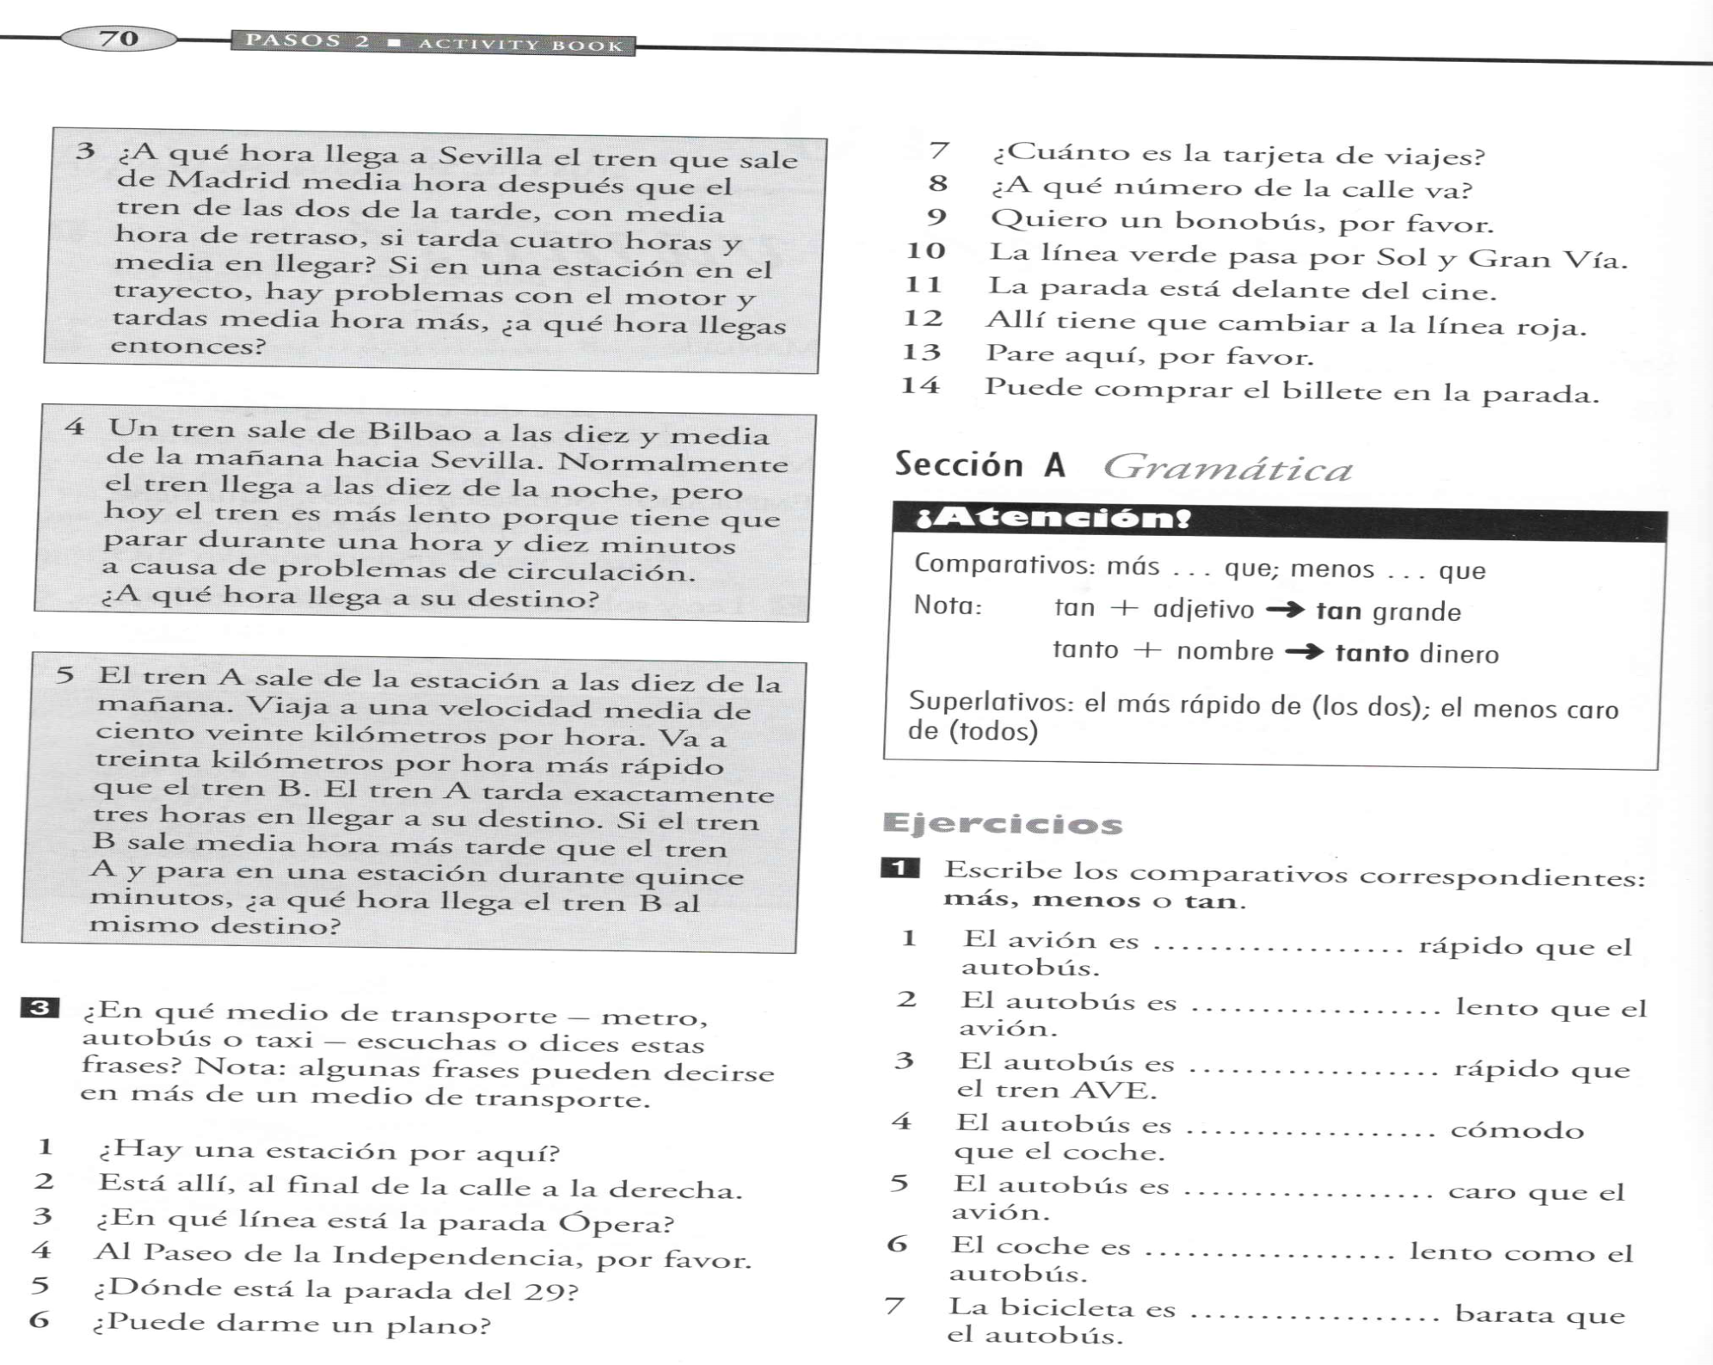

Slide 5
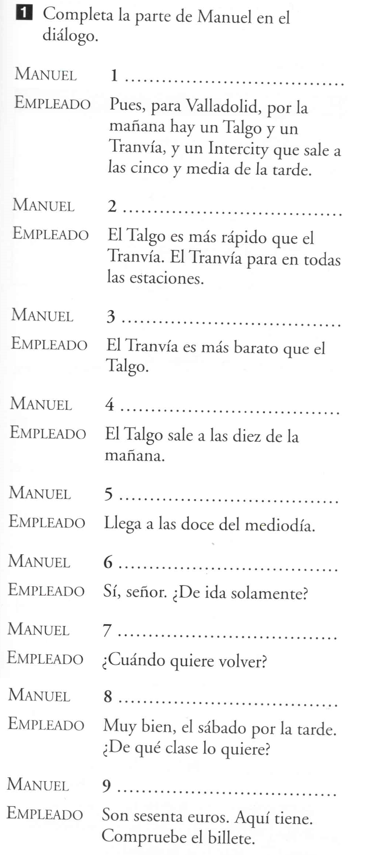
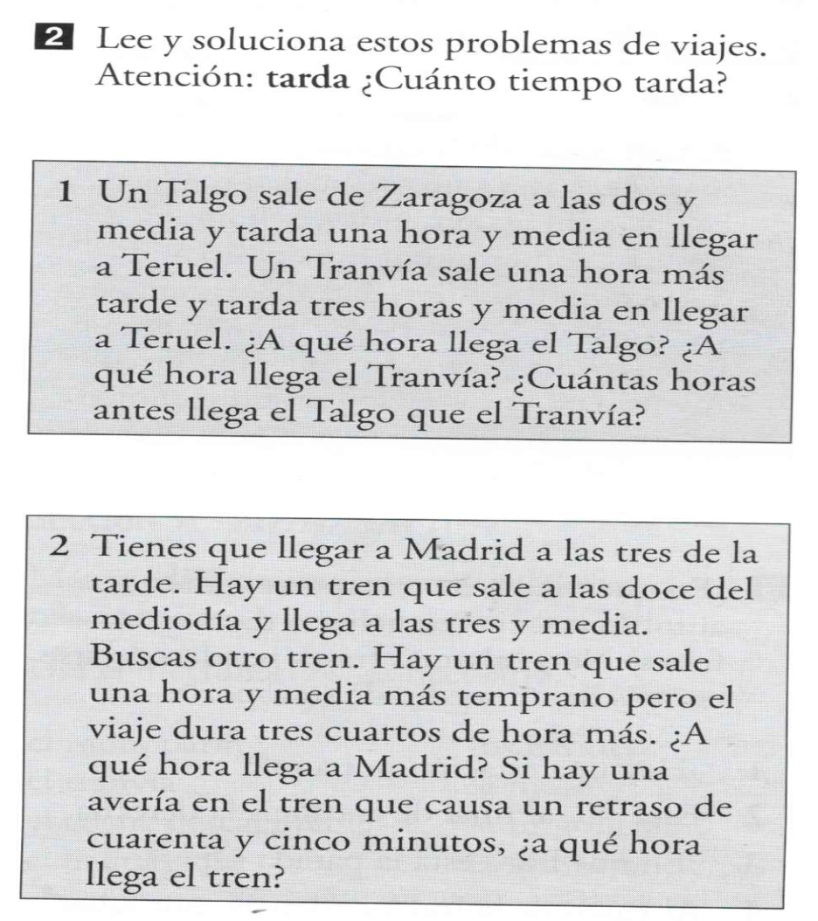

Slide 6
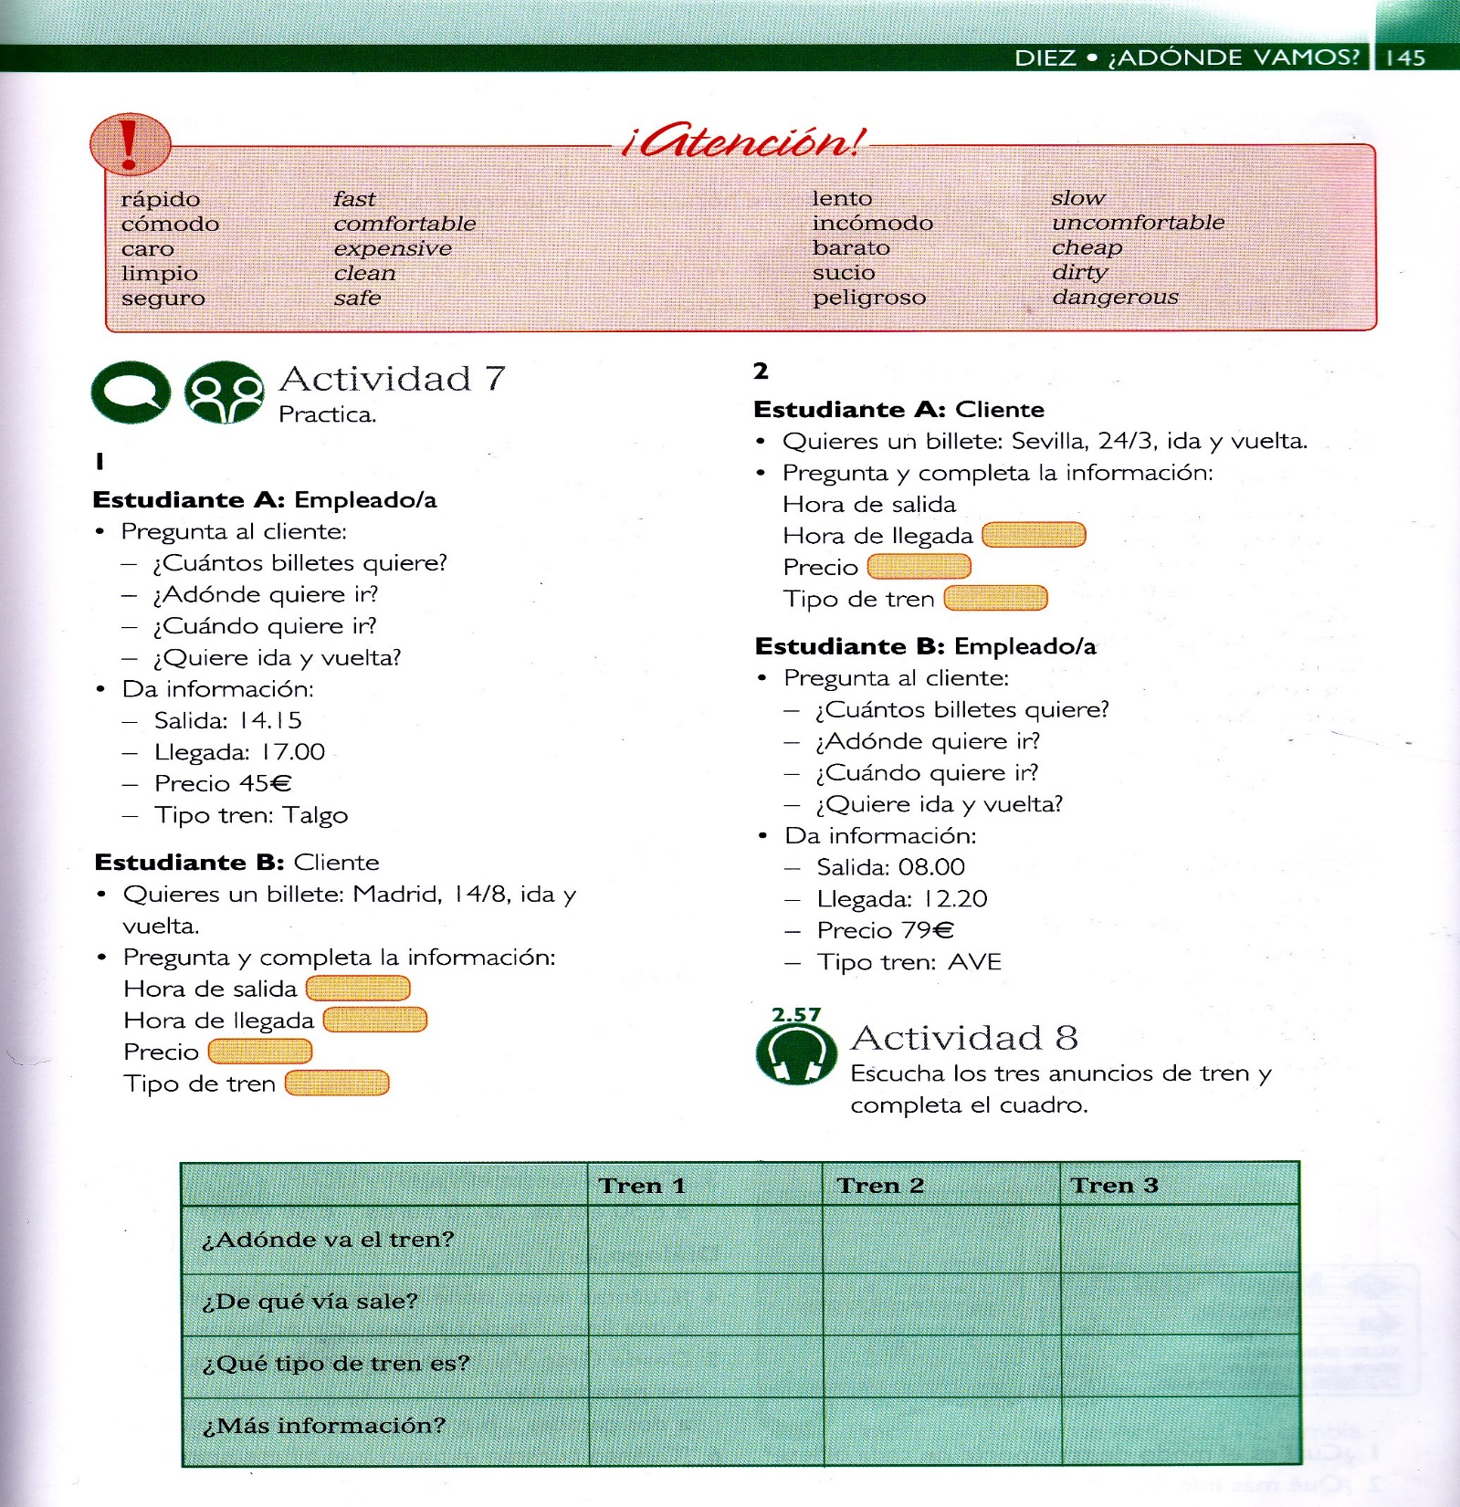

Slide 8

Los Deberes
Repasa los verbos en el presente, pasado,
futuro.
2. Copia
3. Estudia – comprar billetes de tren
… por favor

